Slide 1
Миляева Дарья Александровна начальник управления международного сотрудничества
Научно-образовательное сотрудничество МГПУ со странами Латинской Америки

Slide 2
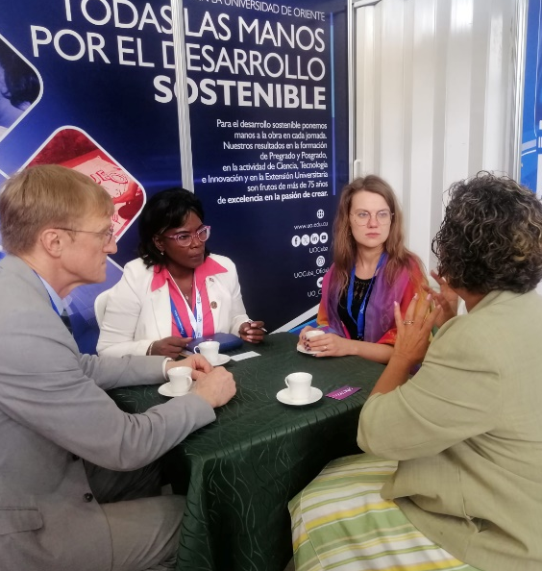
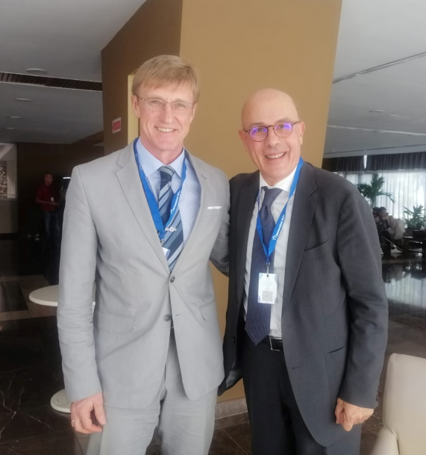
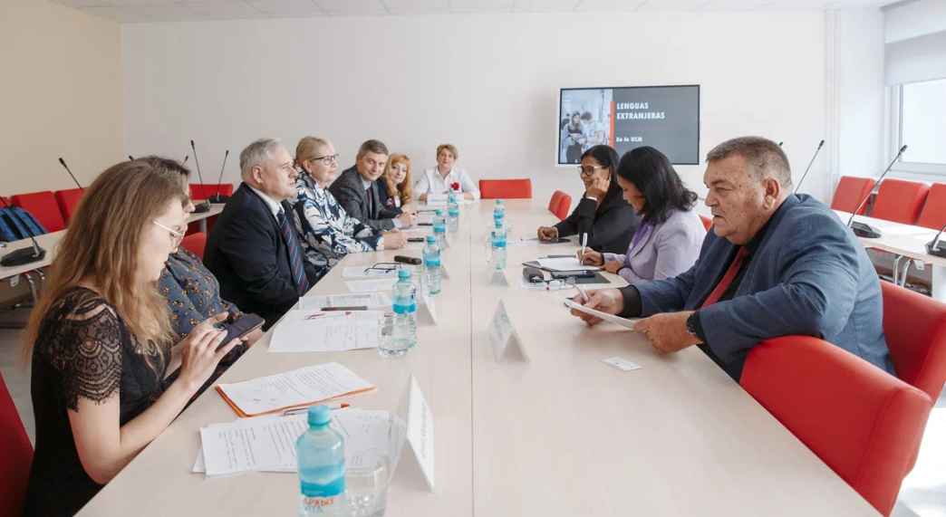
Университеты-партнеры
Мексика (1)
Куба (11)
Эквадор (2)
Бразилия (1)

Slide 3
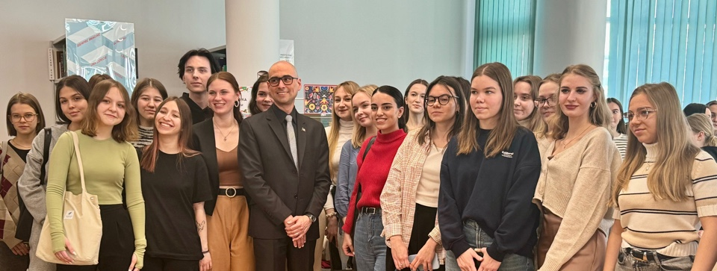
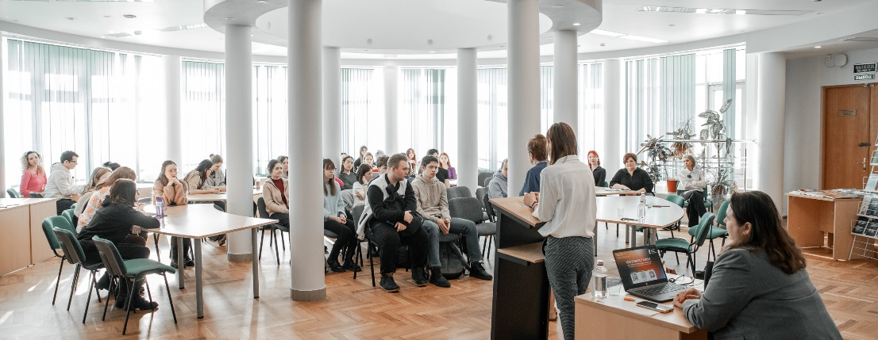
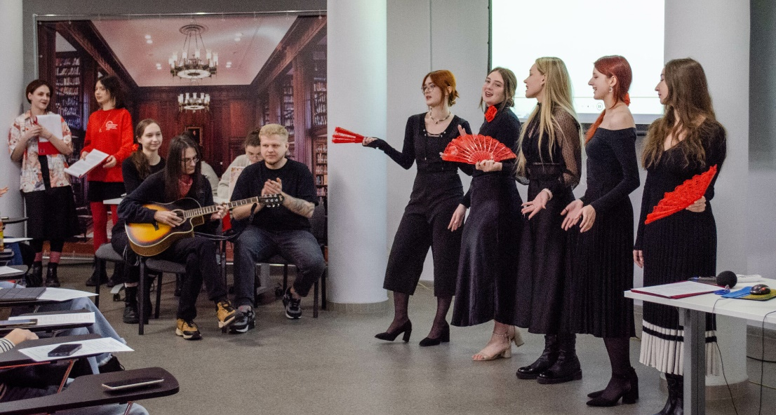
Изучение Латинской Америки в Университете
358 студентов изучают испанский язык, 22 - португальский язык
Культуру и языки стран Латинской Америки преподают носители
В 2023-2024 гг. было проведено >15 мероприятий, посвященных истории, культуре и языкам Латинской Америки

Slide 4
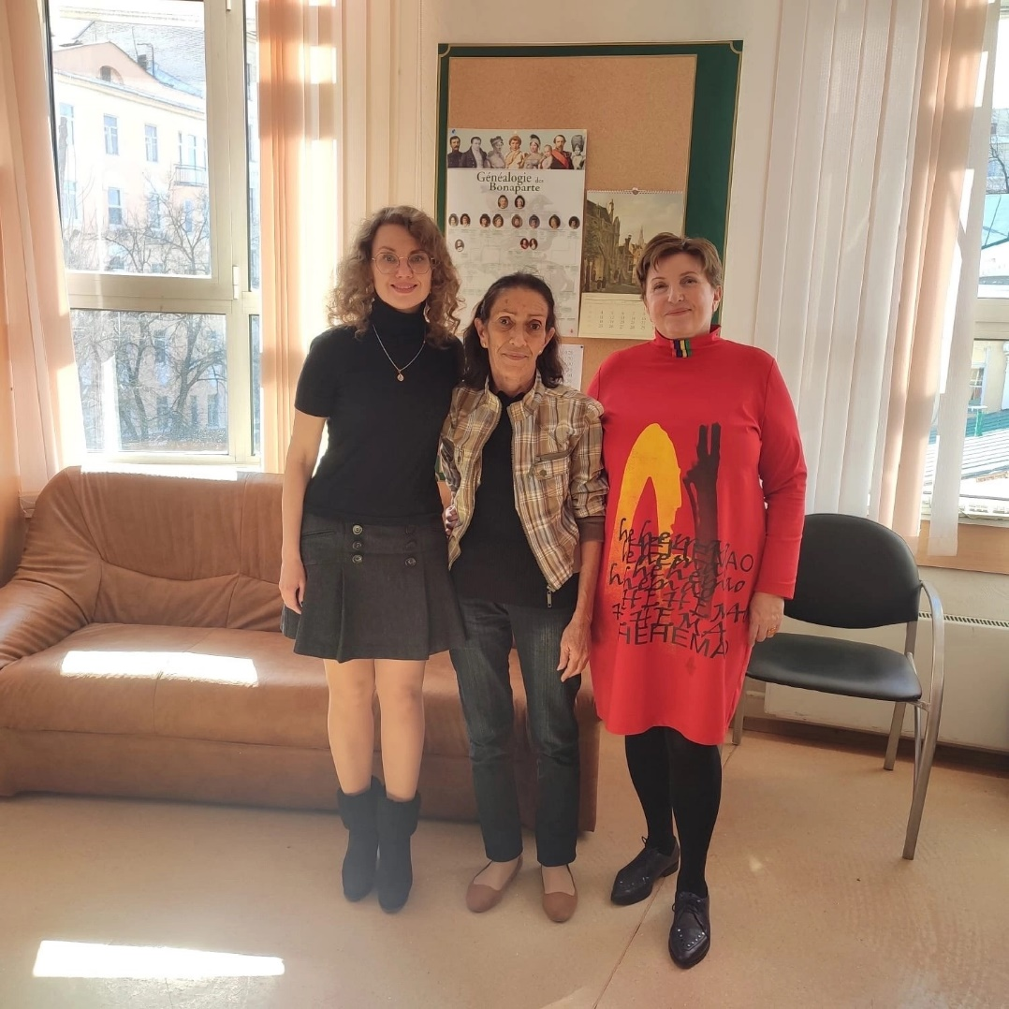
Преподаватели-носители
Глэдис Гарсиа Санчес
Доцент из Университета Сьенфуэгос (Куба)
Преподает дисциплины по:
испанскому языку
испанской литературе
комплексной языковой подготовке
устной и письменной коммуникации

Slide 5
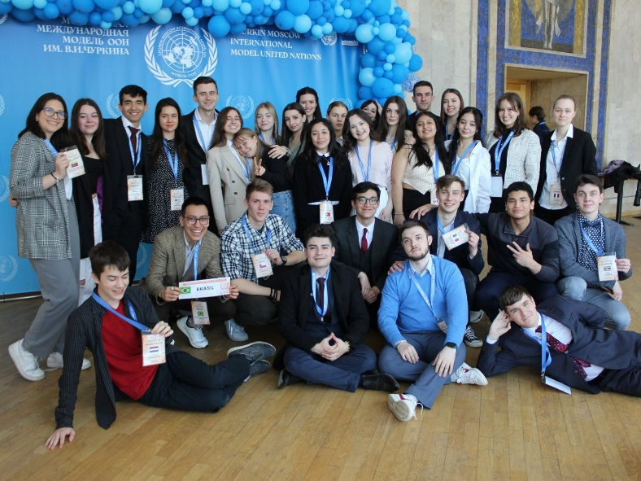
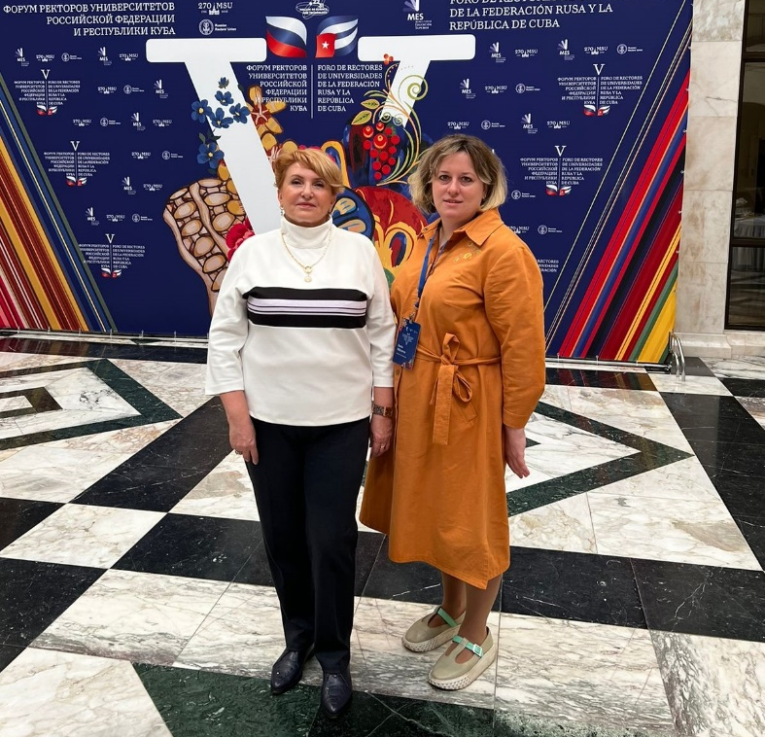
Международные мероприятия
За 2023-2024 гг. МГПУ провел и присутствовал на более 10 мероприятиях с участием представителей из Латинской Америки. Некоторые из них:
XIV Международный конгресс высшего образования «Университет – 2024»
Образовательный бразильский конгресс
Церемония открытия Фестиваля «Месяц культуры Мексики в «Иностранке»
V Форум ректоров университетов РФ и Республики Куба

Slide 6
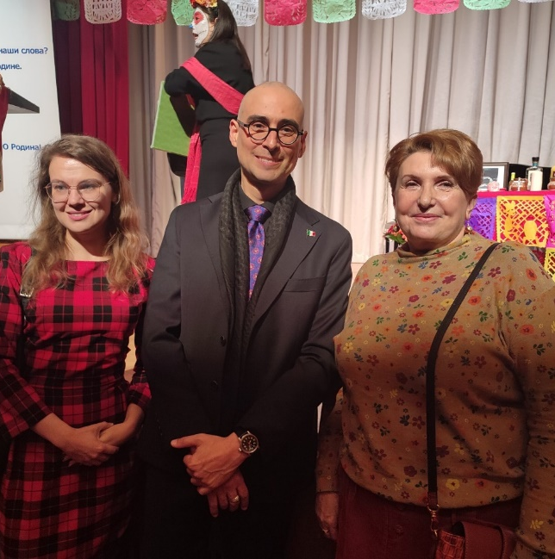
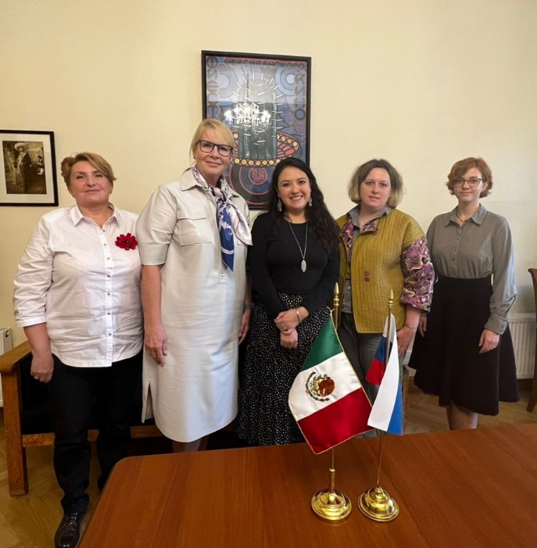
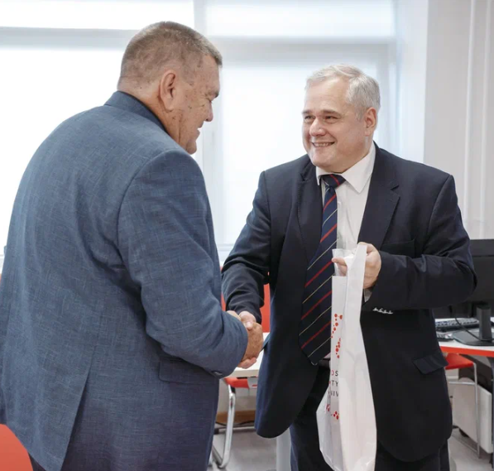
Особенности реализации сотрудничества
Совместное участие с представителями из Латинской Америки в мероприятиях и их организация
Установление контактов с учреждениями Латинской Америки в ходе международных мероприятий
Продвижение культуры и языков Латинской Америки в рамках образовательных программ
Сотрудничество с Посольствами Мексики и Кубы
Приглашение научных сотрудников из Латинской Америки в МГПУ для академической, научной и преподавательской деятельности

Slide 7
Миляева Дарья Александровна начальник управления международного сотрудничества
Научно-образовательное сотрудничество МГПУ со странами Латинской Америки

